Slide 1

ỦY BAN NHÂN DÂN QUẬN 8
TRƯỜNG TRUNG HỌC CƠ SỞ
LÝ THÁNH TÔNG
CHỦ ĐỀ
NGHỆ THUẬT CỔ ĐẠI THẾ GIỚI VÀ VIỆT NAM
GV: PHẠM THỊ KIM LOAN

Slide 2
BÀI 1
AI CẬP CỔ ĐẠI TRONG MẮT EM

Slide 3
KHỞI ĐỘNG
DU LỊCH AI CẬP
Trong vòng 30s, hãy tìm ra những bức ảnh có đặc điểm liên quan đến Ai Cập mà em biết?

Slide 4
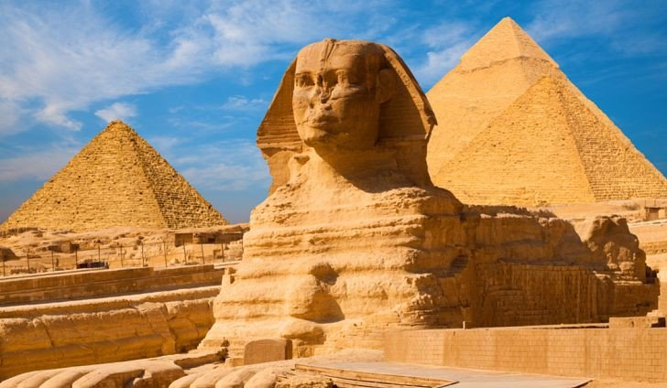
01

Slide 5
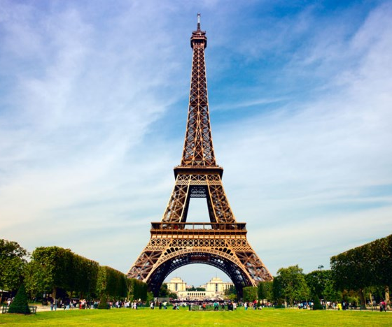
02

Slide 6
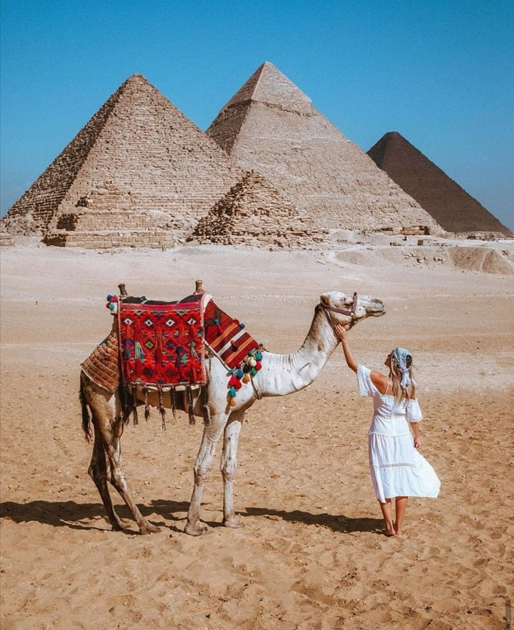
03

Slide 7
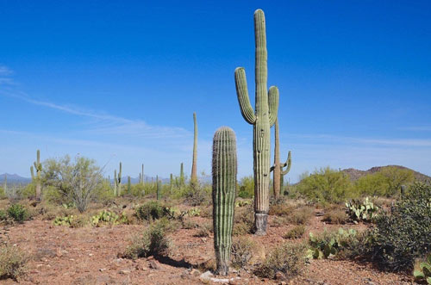
04

Slide 8
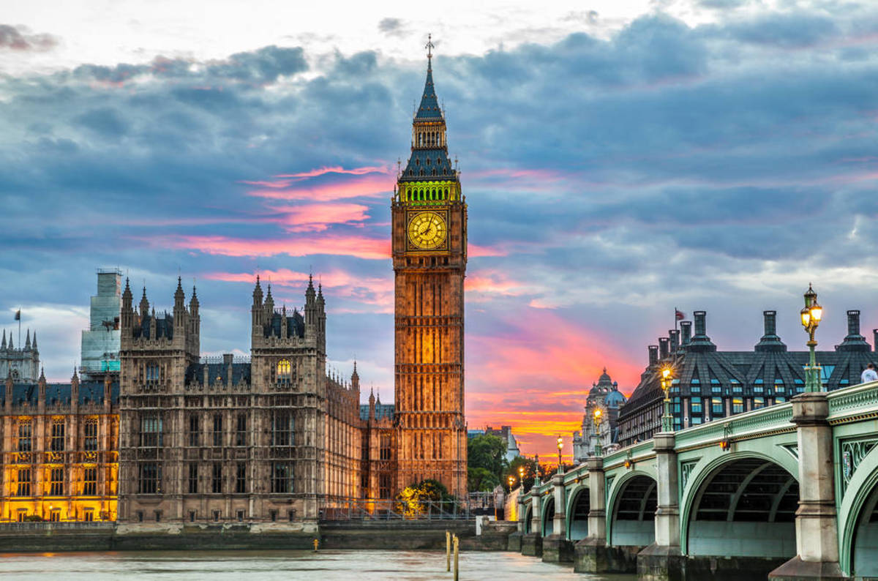
05

Slide 9
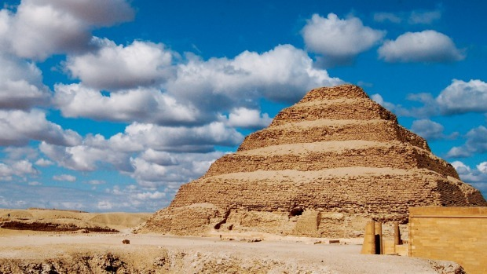
06

Slide 10
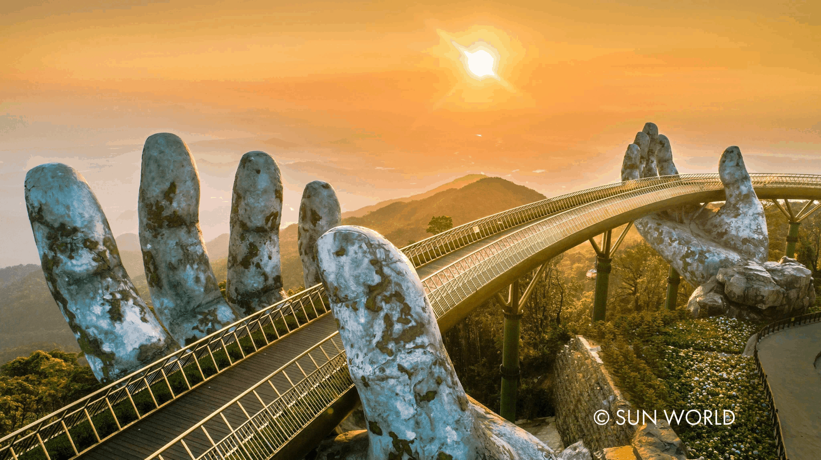
07

Slide 11
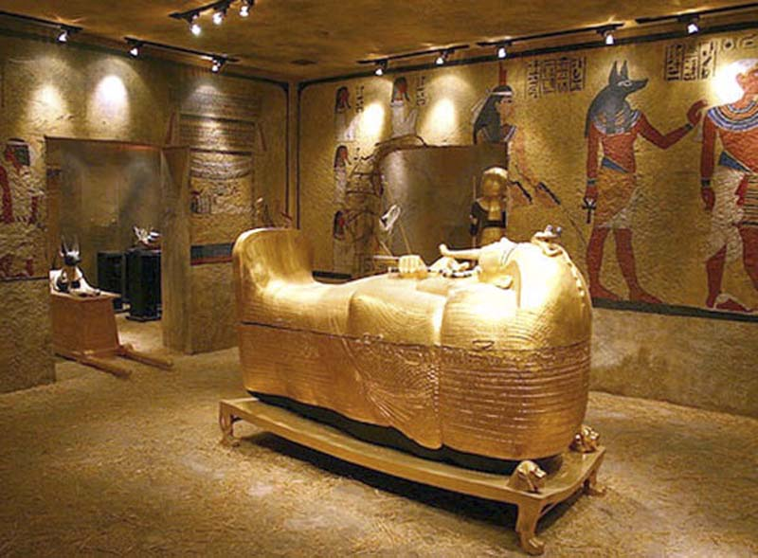
08

Slide 12
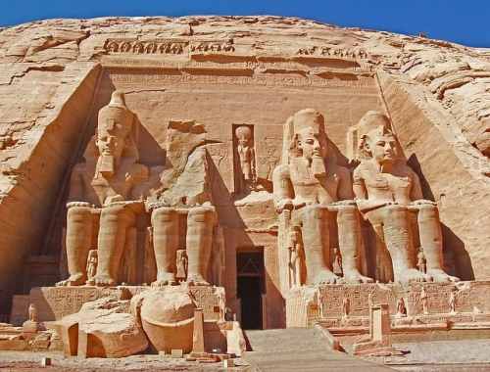
09

Slide 13
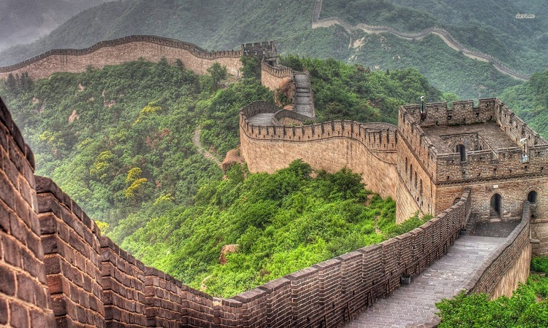
10

Slide 14
01
03
04
06
08
09

Slide 15
1
KHÁM PHÁ NGHỆ THUẬT CỔ ĐẠI TRONG TRANH VẼ

Slide 16
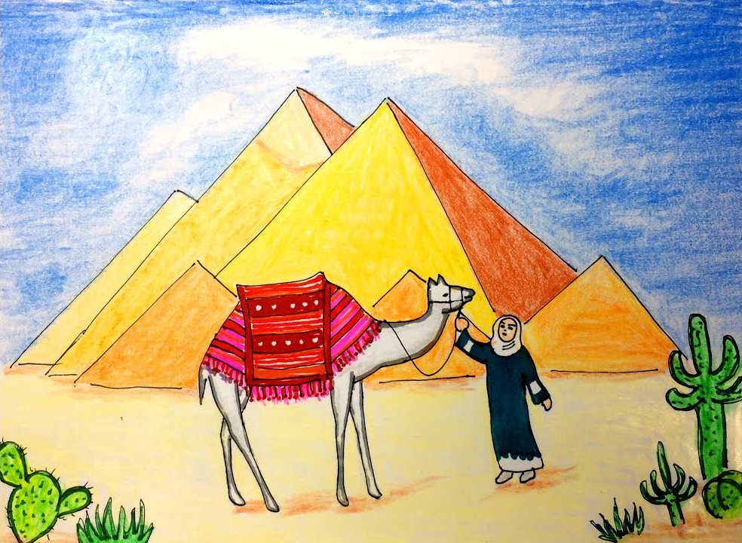
QUAN SÁT TRANH VÀ NHẬN XÉT
Công trình kiến trúc, hình ảnh được thể hiện.
Hình ảnh, bố cục, màu sắc, không gian.
Chất liệu tạo hình.

Slide 17
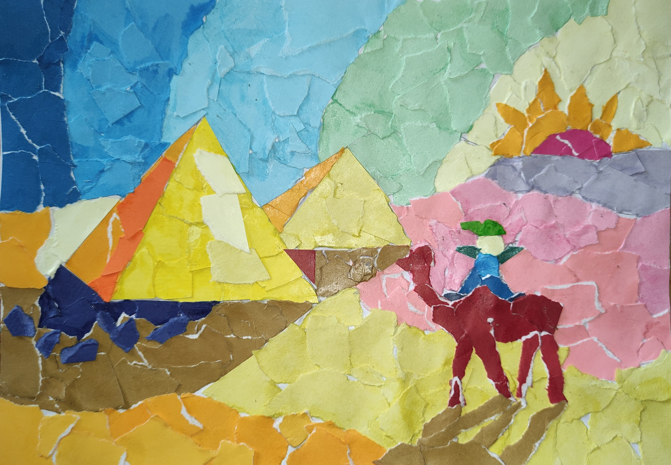
QUAN SÁT TRANH VÀ NHẬN XÉT
Công trình kiến trúc, hình ảnh được thể hiện.
Hình ảnh, bố cục, màu sắc, không gian.
Chất liệu tạo hình.

Slide 18
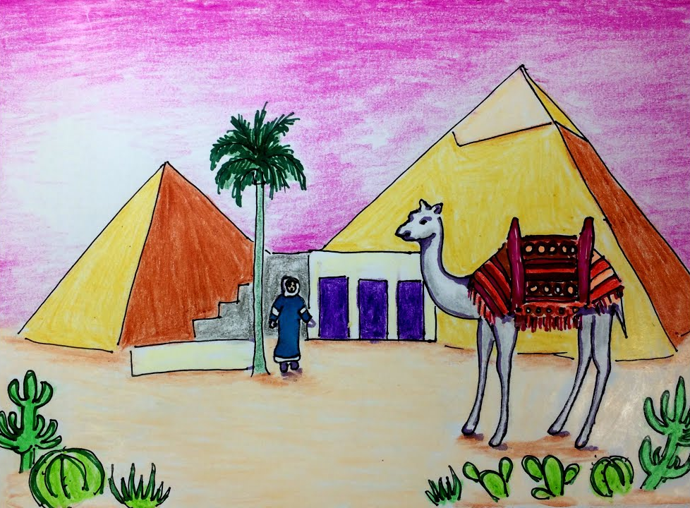
QUAN SÁT TRANH VÀ NHẬN XÉT
Công trình kiến trúc, hình ảnh được thể hiện.
Hình ảnh, bố cục, màu sắc, không gian.
Chất liệu tạo hình.

Slide 19
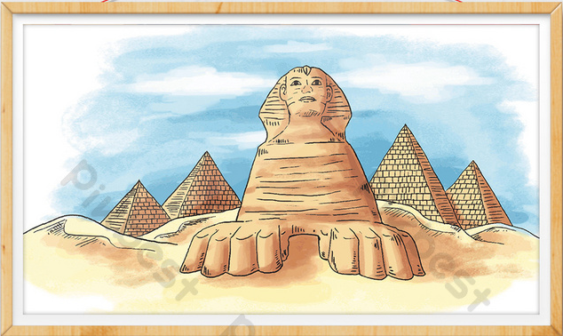
- Công trình kiến trúc:
+ Kim tự tháp.
+Tượng nhân sư.
- Hình ảnh:
+ Con người.
+ Phương tiện đi lại.
- Bố cục:
+ Cân đối, giữa tờ giấy.
- Màu sắc:
+ Tươi sáng, thể hiện được chất liệu công trình, kiến trúc.
Không gian:
+ Ban ngày/ đêm.
Chất liệu:
+ Màu bột, màu nước, xé dán, màu chì

Slide 20
2
CÁCH TẠO BỨC TRANH THEO ẢNH

Slide 21
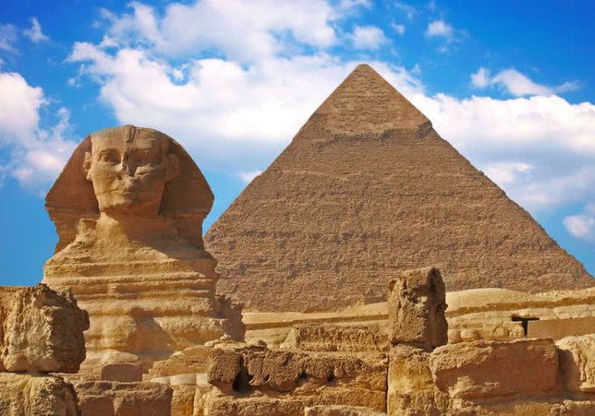
01
Quan sát và lựa chọn hình ảnh cần thể hiện.

Slide 22
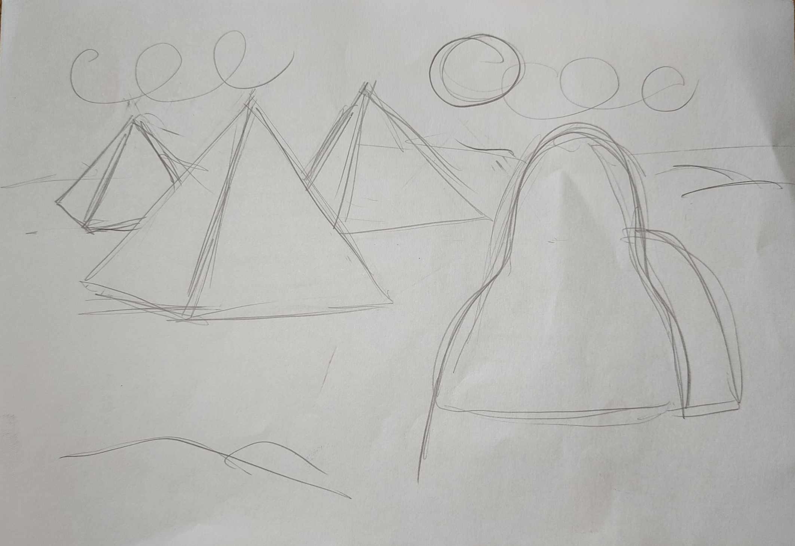
02
Phác mảng hình sơ lược các cảnh vật đó.

Slide 23
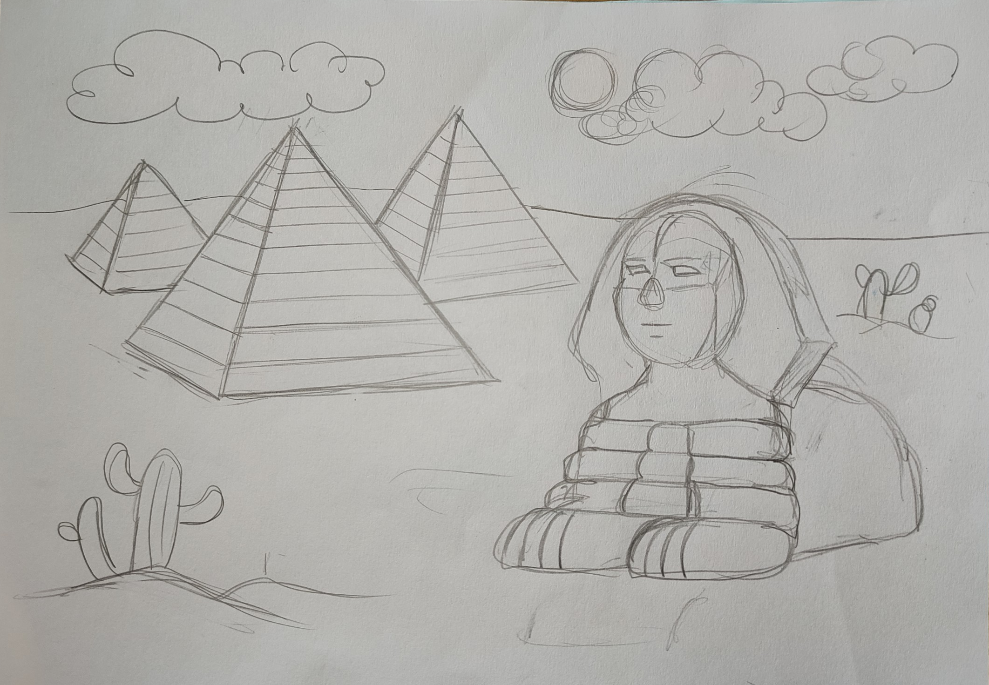
03
Thêm chi tiết hình ảnh, tạo không gian và điểm nhấn.

Slide 24
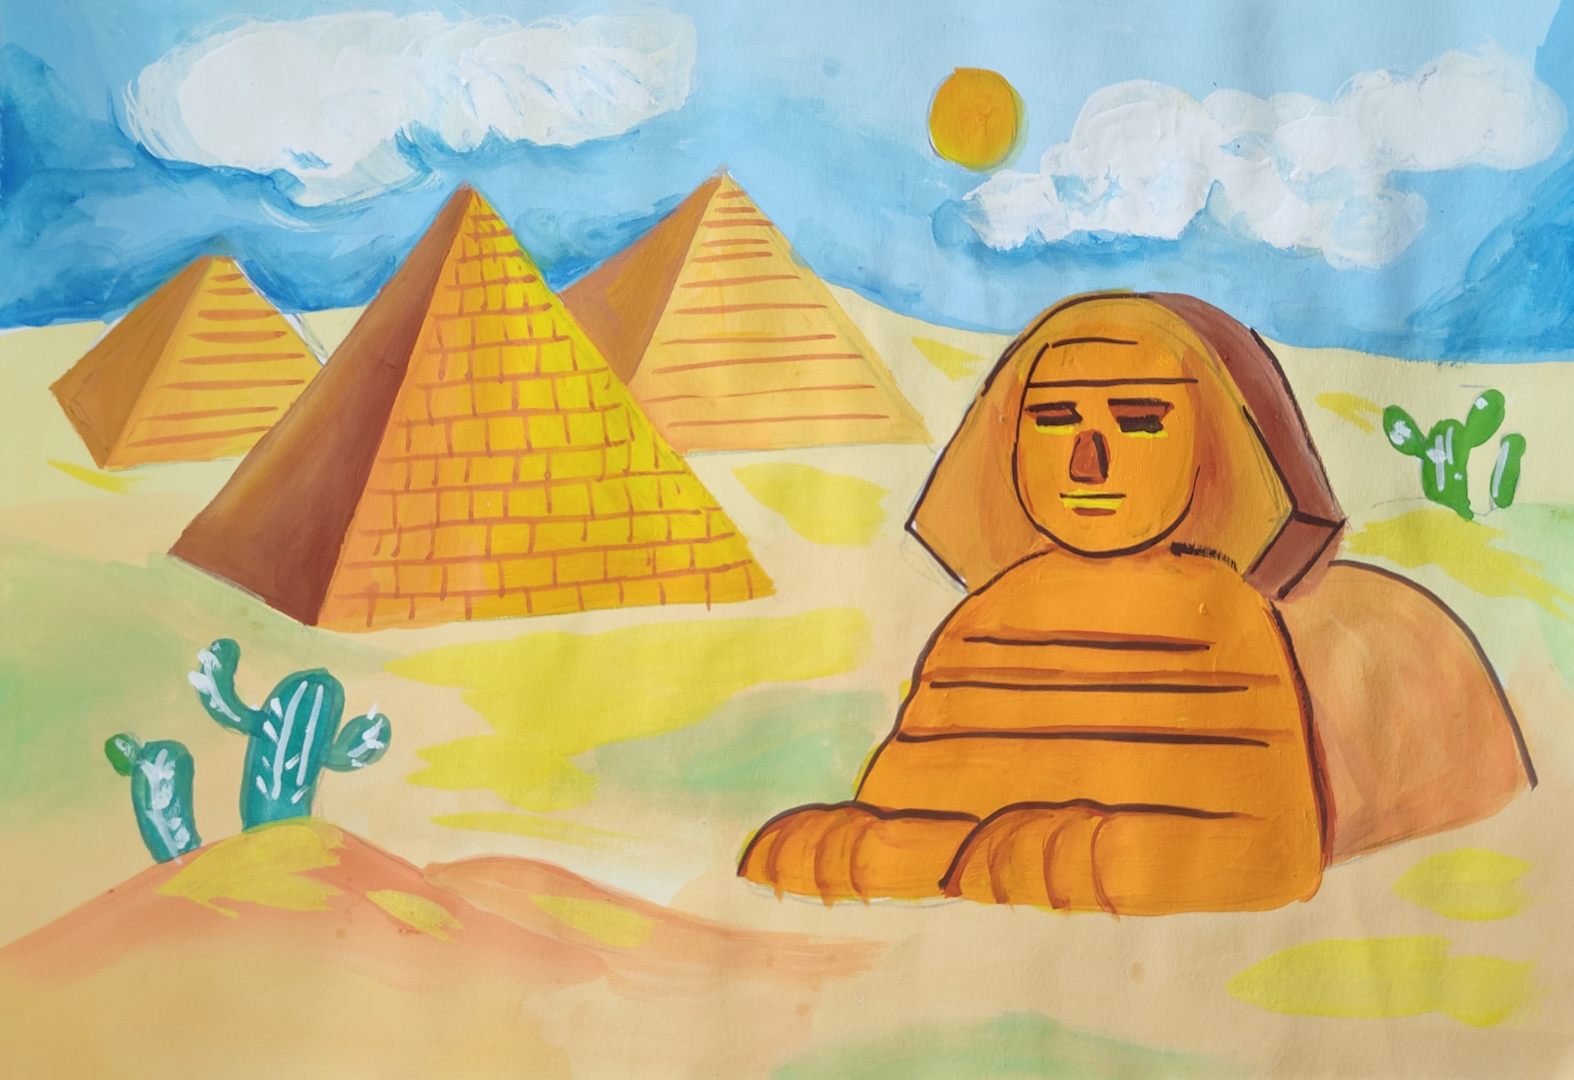
04
Sử dụng màu sắc diễn tả không gian và thời gian cho bức tranh

Slide 25
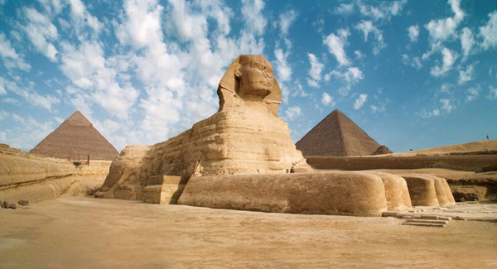
Cách tạo bức tranh theo ảnh gợi ý:
1 . Quan sát và lựa chọn hình ảnh cần thể hiện.
2 . Phác mảng hình sơ lược các cảnh vật đó.
3 . Thêm chi tiết, hình ảnh tạo không gian và điểm nhấn.
4 . Sử dụng màu sắc diễn tả không gian và thời gian cho bức tranh.

Slide 26
LƯU Ý:
Nét đặc trưng về hình khối, màu sắc, … của công trình kiến trúc Cổ Đại có thể gợi những ý tưởng sáng tạo trong tranh.

Slide 27
3
TẠO BỨC TRANH VỀ NGHỆ THUẬT AI CẬP CỔ ĐẠI

Slide 28
- Lựa chọn ảnh công trình kiến trúc Ai Cập Cổ Đại em ấn tượng.
Lưu ý
- Chọn chất liệu phù hợp để thể hiện bức tranh.
Có thể vẽ theo ảnh Nghệ thuật Cổ Đại mà em biết
- Thực hiện theo ý thích và cảm nhận riêng.

Slide 29
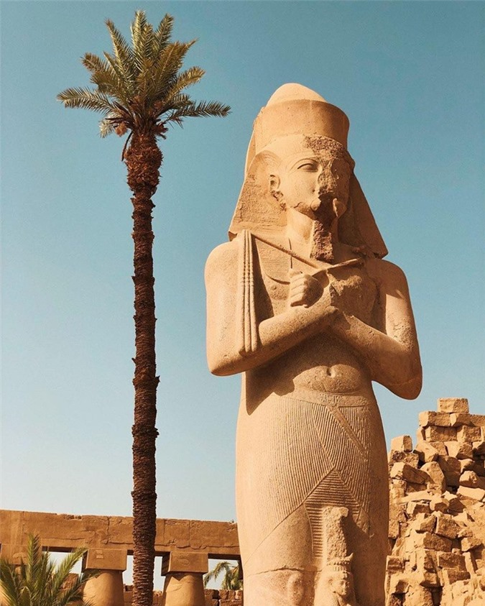
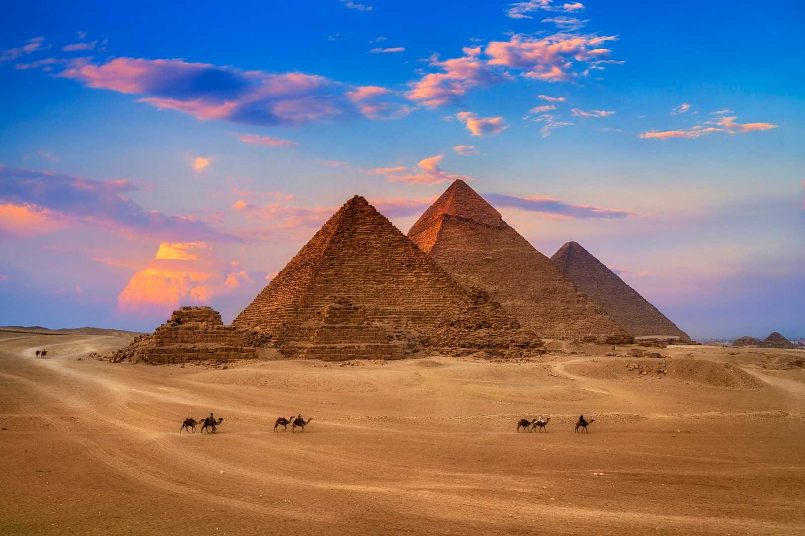
Kim tự tháp Kheops
Tượng Ramesses II ở đền Karnak

Slide 30
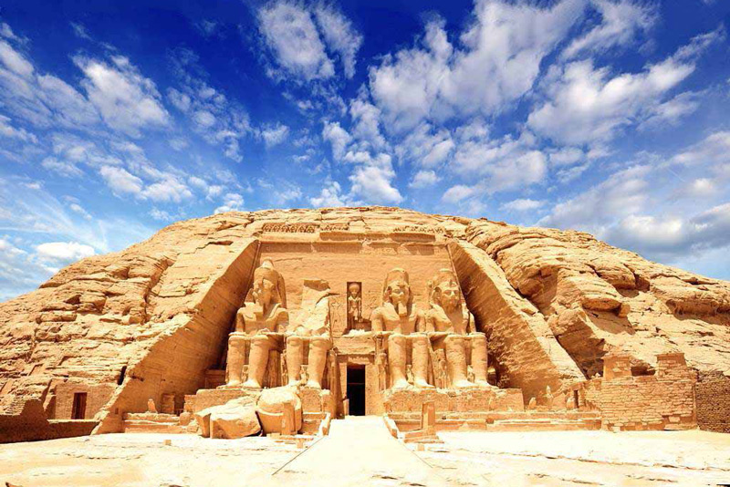
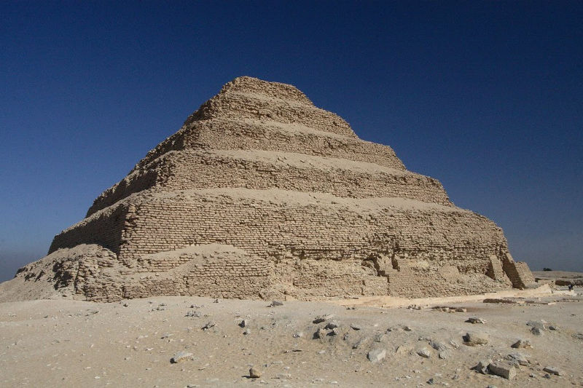
Đền Abu Simpel
Kim tự tháp bậc thang của Djoser

Slide 31
4
TRƯNG BÀY SẢN PHẨM VÀ CHIA SẺ

Slide 32
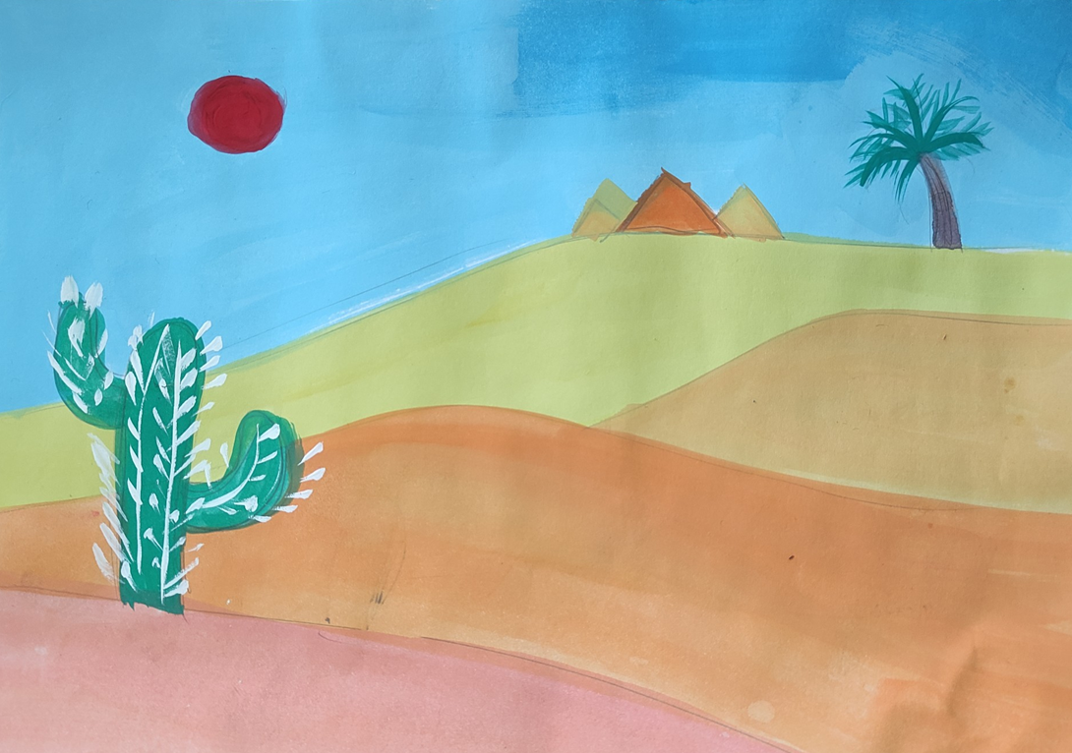
TRANH SAI
+ Bố cục rời rạc, không rõ hình ảnh chính.
+ Màu sắc nhạt nhòa, chưa nổi bật hình ảnh chính, chưa diễn tả được chất liệu.
- Điều chỉnh tranh: Vẽ hình ảnh chính to rõ hơn, màu sắc cần sinh động hơn.

Slide 33
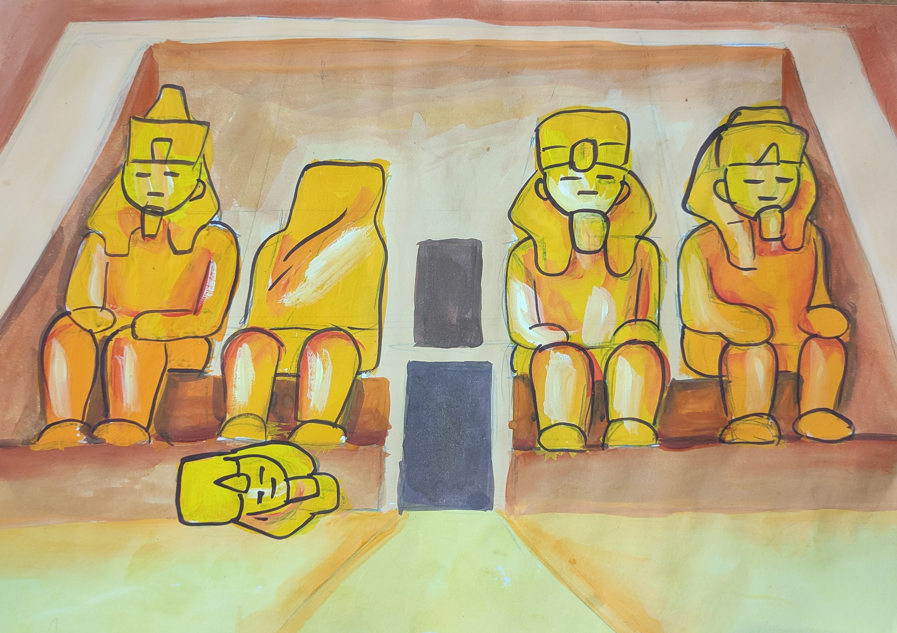
TRANH ĐÚNG
+ Bố cục: cân đối, hợp lí.
+ Hình ảnh chính to rõ, giữa tranh.
+ Màu sắc hài hòa, nổi bật hình ảnh chính.

Slide 34
5
TÌM HIỂU NGHỆ THUẬT KIẾN TRÚC CỔ ĐẠI THẾ GIỚI

Slide 35
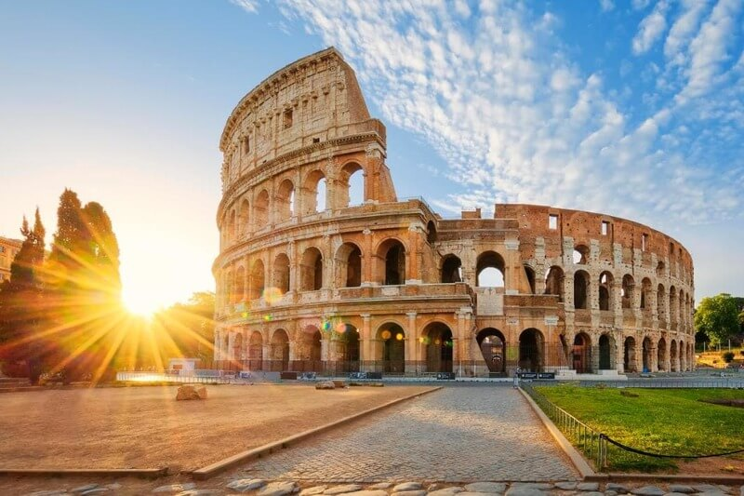
ĐẤU TRƯỜNG COLOSSEUM, ITALIA

Slide 36
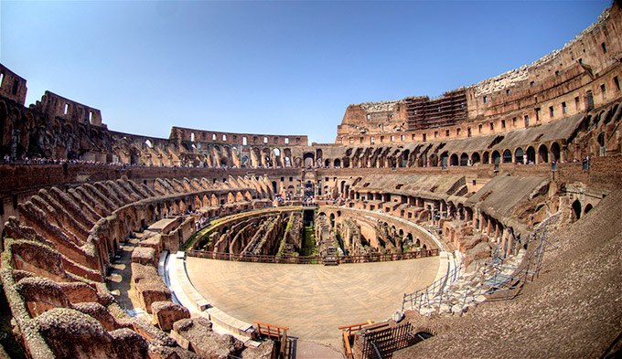
Là một đấu trường lớn ở thành phố Roma, chứa khoảng 80.000 khán giả. Đấu trường được sử dụng cho các võ sĩ thi đấu trình diễn trước công chúng. Đấu trường được xây dựng khoảng năm 70-80 sau Công Nguyên dưới thời hoàng đế Vespasian.

Slide 37
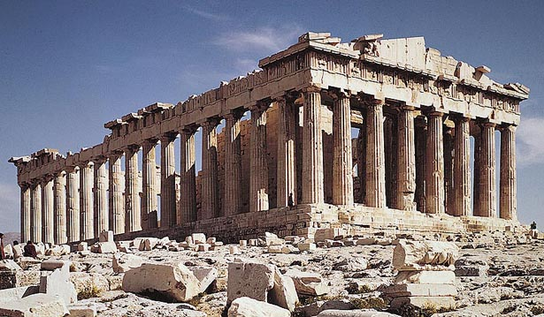
ĐỀN PARTHENON, HY LẠP

Slide 38
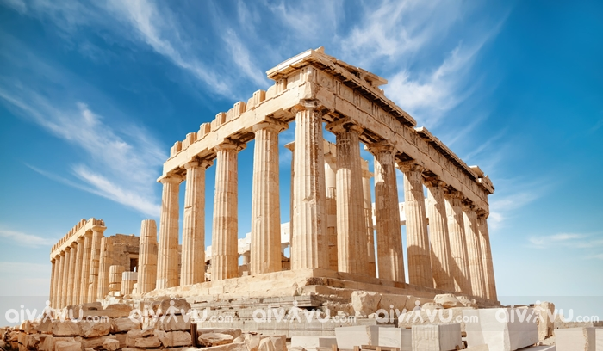
Là một ngôi đền thờ thần Athena, được xây dựng vào thế kỉ 5 trước Công Nguyên ở Acropolis. Đây là công trình xây dựng nổi tiếng nhất còn lại của Hy Lạp cổ đại, và đã được ca ngợi như là thành tựu của kiến trúc Hy Lạp. Ngôi đền làm từ đá cẩm thạch trắng, được coi là đỉnh cao của nghệ thuật Hy Lạp cổ đại.

Slide 39
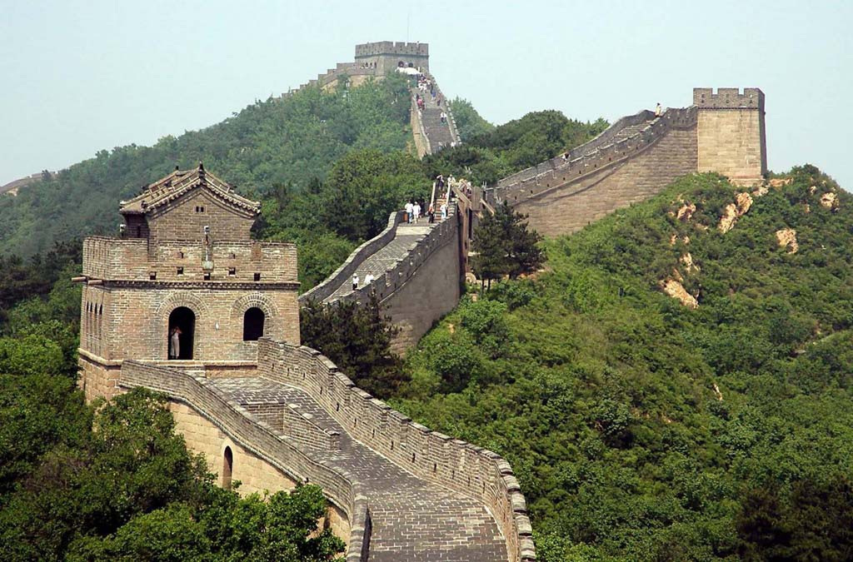
VẠN LÝ TRƯỜNG THÀNH, TRUNG QUỐC

Slide 40
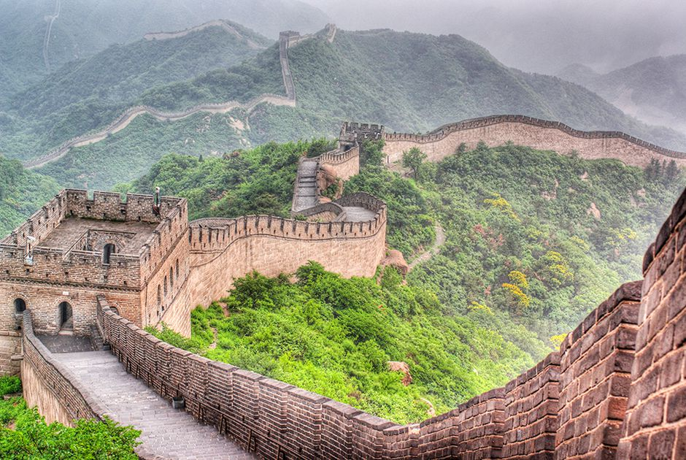
Được xây dựng từ đất và đá từ thế kỉ 5 trước Công nguyên cho tới thế kỉ 16, để bảo vệ Trung Hoa khỏi những cuộc tấn công của người Hung Nô, Mông Cổ. Một nghiên cứu khảo cổ vào năm 2012 kết luận Vạn Lý Trường Thành có chiều dài 21.196 km. Chiều cao trung bình tường thành là 7m, mặt trên của tường thành rộng trung bình 5-6m.

Slide 41

LIÊN HỆ CUỘC SỐNG

Slide 42
Yêu quý, trân trọng, bảo tồn và phát triển các công trình kiến trúc.
Đi tham quan để hiểu biết thêm các bảo tàng, di tích lịch sử của Việt Nam và thế giới.
Biết bảo vệ môi trường, không xả rác tại các khu bảo tàng, di tích lịch sử để góp phần bảo vệ, làm cho các công trình kiến trúc đó ngày một đẹp hơn và tồn tại lâu dài theo thời gian.

Slide 43

Dặn dò :
Hoàn thành sản phẩm trên lớp.
Sưu tầm thêm tranh, ảnh về các công trình kiến trúc cổ đại mà em đã được học.
Xem trước bài 2: Họa tiết trống đồng.
Chuẩn bị dụng cụ học tập.

Slide 44



